Slide 1
Lorenza Patriarca
PROGETTI DI SERVICE LEARNING

Slide 2
La difficile ricerca del miglioramento
«Ma preside, che cosa dobbiamo ancora migliorare?»

Slide 3
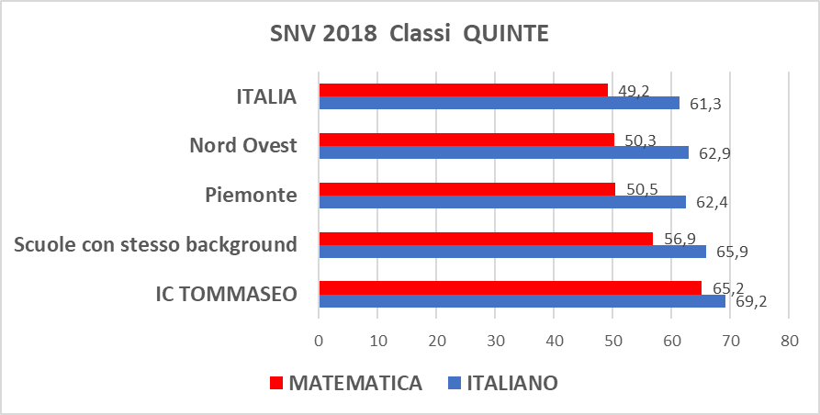
Rilevazioni Nazionali Standardizzate 2018 - Primaria

Slide 6
LIVELLI APPRENDIMENTO PER QUARTILI ESCS

Slide 7
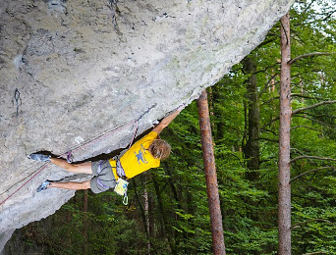
PRIORITA’ RAV
Migliorare individuazione e valutazione delle competenze chiave di cittadinanza degli studenti potenziando formazione e attività di ricerca-azione dei docenti

Slide 8
UN FORTUNATO INCONTRO

Slide 9
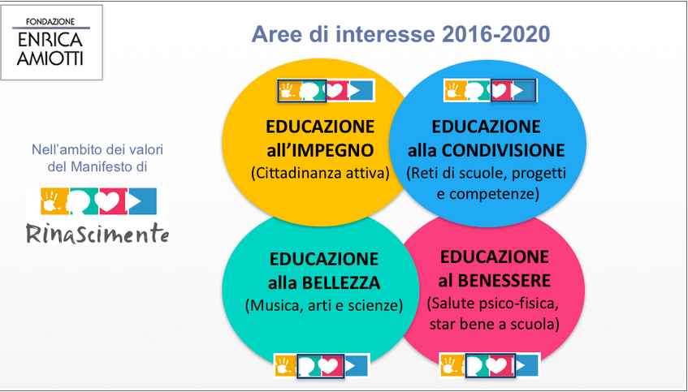
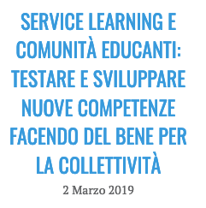

Slide 10
SERVICE LEARNING e COMUNITA’ EDUCANTI
Rete Rinascimente
Scuole come comunità di apprendimento
EDUCAZIONE ALL’IMPEGNO e ALLA CITTADINANZA ATTIVA
Sviluppare competenze facendo qualcosa di utile per la comunità
Valori e Ragioni pedagogiche dell’essere insegnante

Slide 11
ITALO FIORIN Service Learning e Comunità Educanti: testare e sviluppare nuove competenze facendo del bene per la collettività

Slide 12
SCUOLA DI HOSPITALET

Slide 13
SERVICE LEARNING
SERVICE
LEARNING
Studenti protagonisti
Azione volta ad affrontare un problema, risolvere, risposta a bisogni autentici
Progetto legato al curricolo scolastico
Collaborazione fra più soggetti
Reciprocità
Meta riflessione costante

Slide 14
